Slide 1
TERVETULOA Vauvaperheen elämää- valmennustunnille
16.4.2020

Slide 2
Vauvan kanssa kotiin
Vauvaan ja uuteen perhetilanteeseen keskittyminen, rauhoittuminen
Imetyksen opettelu vaatii aikaa ja kärsivällisyyttä sekä äidiltä että vauvalta
Läheisten tuki äidille ja perheelle
Puolison rooli
Omasta jaksamisesta huolehtiminen
Notes:
Vauvantulon aiheuttamat muutokset: vauvantahtinen aikataulu, mennään lapsen ehdoilla.
Oman ajan ottaminen, jaksaminen
Vierailujen rajaaminen, epävarmuuden sietäminen, luottamus omiin kykyihin, parisuhteesta huolehtiminen
Pesiminen, ihokontaktin merkitys, rauhassa tutustuminen, vauvalle antautuminen. Imetyksen opettelu vaatii aikaa
Pson/läheisten antama tuki äidille; rohkaisu, kannustaminen, rauhoittelu. Vetovastuuta kodin töistä tukiverkostolle. Äidin ravitsemus!
Vauvojen temperamenttierot

Slide 3
Imetyksen ensivaiheet
Ensi-imetys syntymän jälkeen
Tiheät, pitkäkestoiset imetykset auttavat maidonnousua ja ovat tärkeitä maitomäärän kasvattamisessa. Tiheällä imulla vauva tilaa lisää maitoa
Vauvaan tutustuminen, ihokontakti, vauvantahtisuus
Imetyshormonit: oksitosiini ja prolaktiini
Lisämaitoa vain tarpeeseen
Notes:
Ihokontakti synnytyssalissa, tarv. isä tai tukihenkilö voi pitää vauvaa jos äidin vointi ei sitä salli
Vauva ryömii kohti rintaa, maiskuttelee, lipoo huulilla. Imemisrefleksi on korkeimmillaan n. 45 min syntymästä, ja heikkenee vähitellen 2 tunnin kuluessa
Imetyksen aloittaminen synnytyssalissa edistää täysimetystä ja lisää imetyksen kestoa, mutta joskus esim. äidin synnytyksenjälkeisen voinnin vuoksi ensi-imetys siirtyy myöhemmäksi
Kolostrum –tiivistä ensipäivien maitoa, runsaasti energiaa, vasta-aineita.
Istukan irtoaminen aloittaa maidonerityksen (estrogeeni ja keltarauhashormoni laskee, prolaktiini nousee)
Maidon nousu rintoihin, kypsyminen 2-5 pv: n kuluessa
Kysynnän ja tarjonnan laki
Maidon koostumus muuttuu vauvan kasvun, vuorokaudenajan, vuodenajan, nälkäisyyden, syötönvaiheen mukaan
Etumaito: runsaasti laktoosia, vasta-aineita
Takamaito: rasvaisempaa, pitää nälän. Maito ei muutu missään imeytyksen vaiheessa vauvalle hyödyttömäksi tai haitalliseksi.
Vauvantahtisuus
Oksitosiiini: käynnistää ja ylläpitää maidoneritystä. Yöimetykset lisäävät oksitosiinimäärää kehossa
Prolaktiini: käynnistää herumisen, tärkeä merkitys maidonerityksen jatkumisessa, supistaa myös kohtua
-> stressi, huolet yms vaikuttavat prolaktiinin eritykseen
Lisämaidon tarve tapauskohtaista: esim. vauvalla matala apgar, keltaisuutta, suuri- tai pienikokoinen vauva, infektioita, runsas painonlasku
Isän/tukihenkilön rooli imetyksen onnistumisessa
Tays on vauvamyönteinen sairaala (ihokontaktin tukeminen, ensi-imetys, vauvantahtinen imetys, vierihoito- ja potilashotelli, lisämaitoa vain lääketieteellisestä syistä, tuttien ja pullojen käytön rajoittaminen)
Joskus vauvan vointi vaatii seurantaa VTO:lla

Slide 4
Imuote
Hyvä imetysasento, ”maha mahaa vasten, nenä nänniin”
Vauva haukkaa rintaa suu avoinna, hampurilaisote
Nännipihaa enemmän suussa vauvan leuan puolelta, alahuuli kiertyneenä ulospäin
Imeminen näkyy ohimon liikkeenä, ja kuulet kun vauva nielee maitoa
Imetys ei satu
Notes:
Hyvän imetysasennon avulla vauvan on mahdollista saada hyvän imuote.
Vauvan pää takakenossa, ”linnunpoika”, vauvan vartalo kiinni äidissä
Vauva haukkaa rintaa hampurilaisotteella, suu ammollaan. Nännpiha rinnan alhaalta laajemmin vauvan suussa kuin yläpuolelta.
Huono imuote: maiskahtelu, otteen irtoaminen, suppea ote rinnasta, kipu imetettäessä

Slide 5
Hyvä imuote

Slide 6
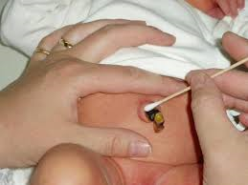
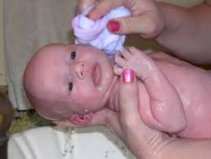
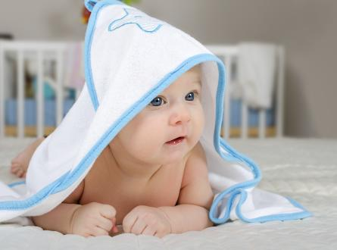
VAUVAN PERUSHOITO
Ihon hoito, kylvetys
Ilmavaivat, pulauttelu
Ulkoilu
talvi/kesä

Slide 7
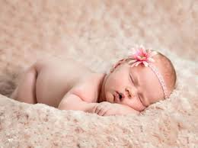
NUKKUMINEN JA UNIRYTMI
Yksilöllisyys
Nukkumisasento
Hoito yöllä

Slide 8
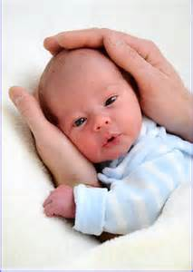
Hellin käsin kantakaa,
suukko lämmin antakaa.
Syliin usein sulkekaa,
yhdessä näin kulkekaa.

